Slide 1
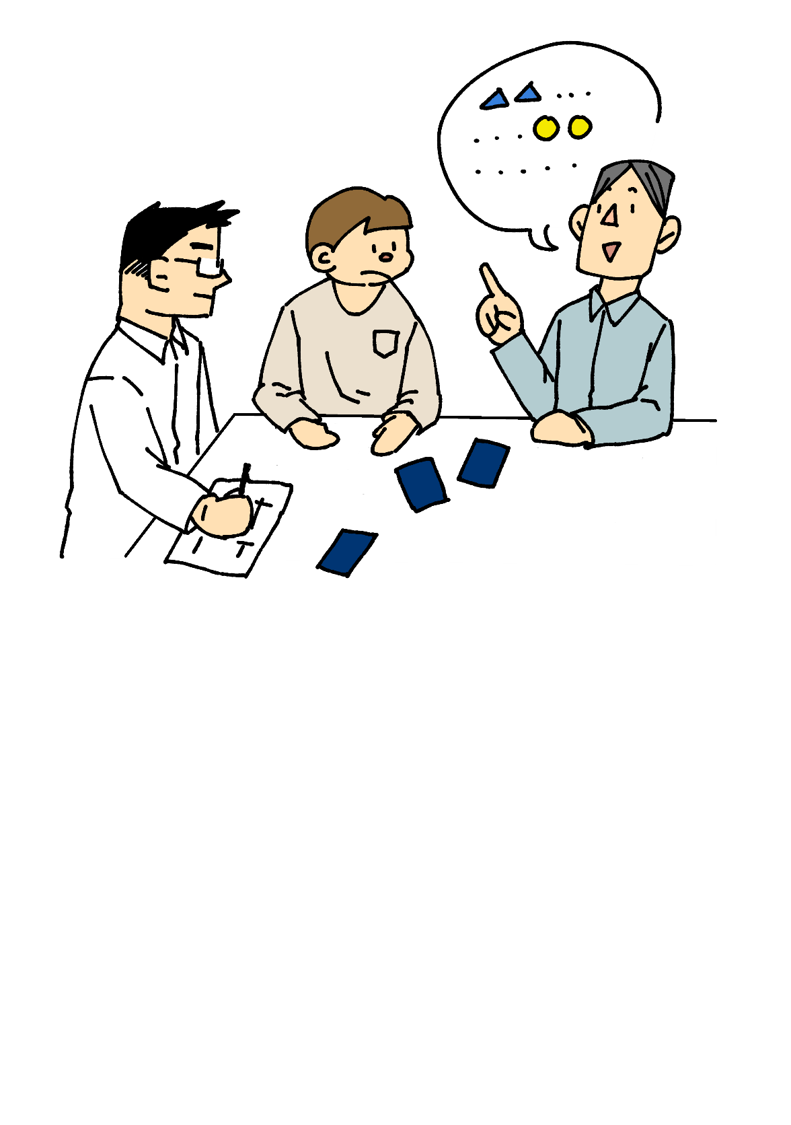
Tokyo-Fuji-University
©手塚プロダクション
「手塚キャラクター発想支援カード」の使い方
本カードは商品企画、事業企画、イベント企画、研修など、さまざまな場面でのアイデア抽出にご利用できます。
以下は、4～6人のグループで30分ほどのブレーンストーミングを行いながら利用する方法です。これを参考に、ご自身の状況に合わせた形でご活用ください。もちろん一人で使っていただいても結構です。
「当社の既存製品〇〇の改良案」「来年のお客様感謝イベントの企画」など、アイデア開発テーマを具体的にし、参加メンバーで共有します。
本用紙裏側のアイデア記録シートを6枚コピーし、重ねておいてください。
向かい合って座り、司会者、シート記録者、タイムキーパーを決めます。
カードをよく切り、カードの山を裏返しにして置きます。
司会者は、上から一枚、カードをめくります。
出たカード上部に書かれた発想キーワードを、記録者はアイデア記録シートの中央に書きます。
その発想センテンスに基づいて、グループメンバーは次々にアイデアを出していきます。話の展開で、多少キーワードから外れた意見でも構いません。センテンスから連想されること、ちょっとした思いつきでも構いませんので、どんどん書いていきます。一人何案出してもかまいません。
この段階で、出たアイデアを評価したり、否定するような発言はしないでください。どんな突飛な案でもよいので、自由に出すようにしましょう。また、発想キーワードが開発テーマの趣旨にどうしても合わないときは「パス」して、次のカードをめくって進めても結構です。
記録者は、出たアイデアをアイデア記録シートに記入していきます。
ひとつのカードで8つ以上のアイデアが出てシートの空欄が埋まるか、あるいは時間が5分経過したら、第一ラウンド終了です。
次に司会者は、新しいカードをめくり、別のキーワードを示します。
上記と同様のブレーンストーミングを繰り返し、第6ラウンドまで行ないます(時間が許せば、延長しても構いません)。
第6ラウンドまで終了したら、6枚のシートを参加メンバーに回します。それぞれ面白いと思ったアイデアのマスに赤ペンで小さな○をつけていきます。1人の持ち点を5点とし、それをどのように配分しても構いません。
点数で上位3案が決まりますが、最後に第一ラウンドを振り返り、上位3案以外で気になったアイデアをひとりひとり発表します。
時間に余裕があれば第二、第三ラウンドにもチャレンジしてみましょう。
▼アイデア記録シートの書き方 「チョコレート」の新製品アイデア開発例
空気に当てると、どんどん膨らむチョコ | ちょっと食べるだけでお腹で膨らんで、ダイエットになるチョコ | チョコのパッケージをブロック玩具にして、少しずつ組み立てて遊べる商品
バレンタインデーに贈ると、ホワイトデーには2倍で帰ってくるチョコ | <発想キーワード> 成長したり退化したりする (メルモ) | チョコに女性の人格を与えて、毎年彼女が成長する物語をwebで流す
賞味期限が過ぎるとチョコの形が崩れて、中から死亡通知が現れる | 1歳刻みで「○歳用チョコ」をつくり、毎年誕生日に買ってもらえるようにする | 温めるとやがてチョコの殻が割れて、中から「おまけ」が誕生する
発行元 学校法人東京富士大学
ゲーム考案 山川 悟(東京富士大学経営学部教授) 東京富士大学ゲームビジネス研究塾
デザイン 近藤ゆみ(東京富士大学経営学部)
監修 ㈱手塚プロダクション

Slide 2
◆手塚キャラクター発想支援カード アイデア記録シート (コピーしてお使いください)
テーマ「 」( 年 月 日実施)
 | <発想キーワード>
Tokyo-Fuji-University
©手塚プロダクション

